Slide 1
Kedvenc mobilom: WayteQ Talk 5H
Tanuló neve:
Ujfaluczki Aida
Felkészítő tanár neve:
Dr. Endrészné Monori Göngyi
Iskola neve, címe:
Békéscsabai Kazinczy Ferenc Általános Iskola
Irányi utca 14.

Slide 2
Az elegáns külső

Slide 3
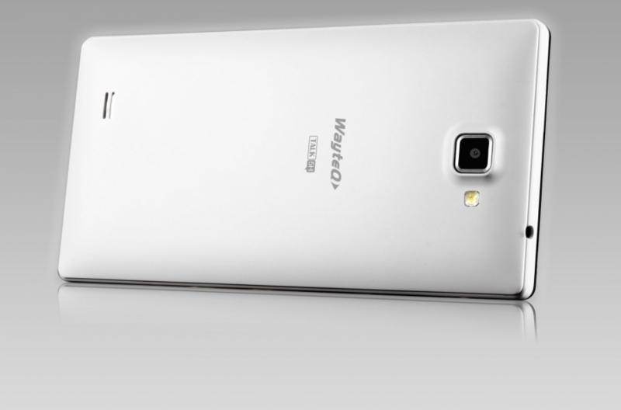
Mi is az a „coll”?
A coll (Az az hüvelyk) egy mértékegység melynek a jele: "
1˝=2,54cm
Külső
A WayteQ Talk 5H egy hatalmas méretű készülék, de egy perc alatt hozzá lehet szokni, és utána már csak élvezzük ennek az előnyeit. Az előlap nagy részét az 5.5 colos kijelző foglalja el, amit egy nem túlzottan vastag keret vesz körül. A kijelző felett van egy hangszóró a telefonáláshoz, egy első kamera, illetve egy fény- és egy távolságérzékelő. Alul pedig három kapacitív érintőgombot találunk, amik egy viszonylag vékony sávban kaptak helyet, és alattuk találjuk még a mikrofont.

Slide 4
Az elegáns külső egy ki-egyensúlyozott belsőt rejt
Hardver
A WayteQ Talk 5H lelkét a MediaTek MT6589-as chipset¹ adja, A számítási teljesítményért egy négymagos² 1,2GHz-es Cortex-A7-es processzor felelős, a grafikus feladatokat pedig a PowerVR SGX544MP-es GPU³ látja el. RAM-ból⁴ 1GB-ot kapunk.
Ezen kívül van GPS vevő, Bluetooth 4.0, Wifi b/g/n, és HSDPA. A WayteQ Talk 5H DualSIM-es mobil, azaz két SIM⁵ foglalattal rendelkezik.Az egyik foglalat egyébként normál, a másik pedig Micro SIM.
A szómagyarázatokat lásd a következő oldalon

Slide 5
Szómagyarázatok
¹ chipset:Lapkák egy csoportja, amelyek egymással valamilyen módon összeköttetésben állnak, és együttesen látnak el összetett feladatokat. Ezt nevezzük chipset-nek.
⁴RAM:
A RAM (az angol Random Access Memory rövidítéseként, kb. tetszőleges hozzáférésű memória)
A RAM tárolja a CPU által végrehajtandó programokat és a feldolgozásra váró adatokat. Az adatok csak addig maradnak meg benne, amíg a számítógép feszültség alatt van: kikapcsoláskor a benne tárolt adatok elvesznek.
²négymagos processzor:Azt, hogy egy processzor tokba négy processzort építenek be. Vagyis egy szilícium lapkára négy processzort integrálnak, és vannak. Minél több mag, annál több feladatot tud a CPU párhuzamosan elvégezni.
⁵SIM:
A SIM egy olyan integrált áramkört tartalmaz, mely biztonságosan tárolja az ISMI (azonosítót és egyéb kódokat, melyek a mobiltelefonokat használók azonosítására használatosak.
³GPU: A graphics processing unit (röviden a GPU) magyarul grafikai processzor; a grafikus vezérlőkártya központi egysége, amely az összetett grafikus műveletek elvégzéséért felelős.

Slide 6
A memória
Tárhely: 4 GB (kb. 2.6 GB felhasználható)
A belső memória viszont csak 4GB, amiből ráadásul elég sokat lefoglal a rendszer, és így csak kb. 2.6GB marad szabadon felhasználható. Szerencsére tudunk MicroSD memóriakártyával bővíteni, és így akár 32GB-tal is megnövelhetjük a tárhelyet.

Slide 7
Az akkumulátor

Slide 8
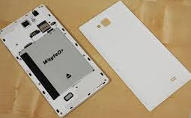
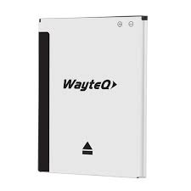
Akkumulátor
Az akkumulátor kapacitása 2500 mAh, ami meglepően jól teljesít, és akár 3 nap is kihozható belőle, ha nem nyomkodjuk egész nap. Egy napos közepes használat után (1 óra böngészés mobilnettel, 1 óra wifi-vel, pár telefonhívás, és fél óra játék) a nap végén még 60-70% körül van az akksi tapasztalataink szerint. Az éjszaka folyamán pedig mindössze 2%-ot szokott merülni.
1 mAh= 1 mili Amper hóra

Slide 9
A kijelző

Slide 10
A kamera
Kijelző
A kijelző 5,5 colos, kapacitív és 5 pontos érintést támogat. A technológia természetesen IPS, ami nagyon szép színeket eredményez, és a betekintési szögei is kiválóak. A fényerő beállítható tartománya jó. A felbontás 720p-s HD, azaz 1280×720 képpontot kapunk, ami sok szempontból előnyös: már elég éles képet ad, nem igazán látszanak szabad szemmel a pixelek.
Kamera
A hátlapi kamera 8 megapixeles felbontással rendelkezik, autófókuszos, és LED villanót is kapott. Az előlapi kamera 1.3 megapixel felbontású, ami kicsit elmosódott képet csinál. Videót Full HD felbontásban (1920×1080 pixel) rögzíthetünk.

Slide 11
nem utolsó sorban…

Slide 12
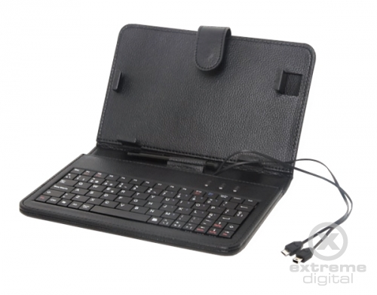
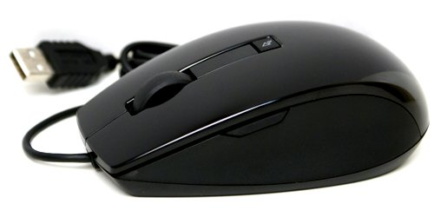
Ez a készülék tovább fokozható a hozzá csatlakoztatható eszközökkel
Ha a csatlakozási lehetőségeket nézzük, akkor kapunk USB OTG funkciót, aminek a segítségével akár pendrive-ot, egeret, vagy billentyűzetet is rádughatunk a készülékre.

Slide 13
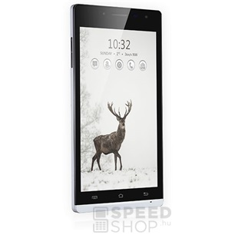
Hogy én mit gondolok?
„Szerintem sokak véleménye az hogy jó androidos rendszereket csak nagy technikai cégek tudnak készíteni. A WayteQ erre rácáfolt. Ugyanis kitűnő rendszert hoztak létre és zárták ebbe a készülékbe.”- nyilatkozta a barátnőm. Az ő ötlete volt hogy a telefonjáról készítsem ezt a prezentációt.

Slide 14
Egyéb Paraméterek
16 millió szín
Android 4.2.2
Google Play támogatás
Bluetooth: v4.0
WiFi: 802.11 b/g/n,
WiFi hot spot,
WiFi direct
Fő kamera: 8 Megapixel
Fülhallgató: 3.5mm jack
USB csatlakozás: Micro USB 2.0
Akkumulátor: Lithium-Ion 2.500 mAh, cserélhető Méret: 154.2 x 78.6 x 9.5 mm
Tömeg: 200 g

Slide 15
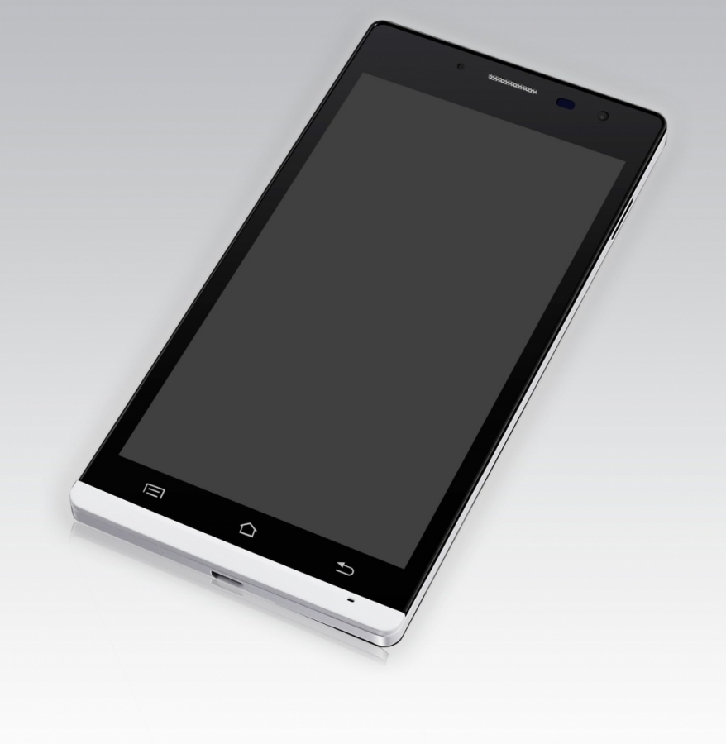
Kérdezek, felelsz ☺
A telefonos …
Hang-szóró
Mikro- fon
Az előlapi kamera …
8
1,3
Megapixeles.
Az érintő képernyő … colos
5
5, 5
Az előlapi érintő …
gombok
formák
A kérdésekkel fentről lefele haladj és a kattintás után megtudod melyik a helyes válasz

Slide 16
Források
A Szövegek forrása:
http://napidroid.hu/wayteq-talk-5h-teszt/
A képeket pedig:
http://www.google.hu/imgres?imgurl=http%3A%2F%2Fwww.wayteq.si%2Ftrgovina%2F574-large%2Fwayteq-talk-5h-pametni-telefon.jpg&imgrefurl=http%3A%2F%2Fwww.wayteq.si%2Ftrgovina%2Fen%2Fmobile-phones%2F152-wayteq-talk-5h-pametni-telefon-722301449332.html&h=300&w=300&tbnid=6hjv80gBPLpwUM%3A&zoom=1&docid=hW69M6zp-xBupM&ei=gSWsVMjpG6PqyQOn-4KYDg&tbm=isch&ved=0CB8QMygAMAA&iact=rc&uact=3&dur=440&page=1&start=0&ndsp=1
http://www.google.hu/imgres?imgurl=http%3A%2F%2Fwww.xn--tblagpek-8ya8f.hu%2Fwp-content%2Fuploads%2F2014%2F04%2Fbillentyuzet-500x470.jpg&imgrefurl=http%3A%2F%2Fwww.xn--tblagpek-8ya8f.hu%2Ftermek%2Falcor-magyar-billentyuzet-7-colos-tablethez%2F&h=470&w=500&tbnid=qNyNIUDbpb3BmM%3A&zoom=1&docid=N2qxqhNidNfgdM&ei=kyWsVI3PE4WaygOM9YHABA&tbm=isch&ved=0CB8QMygAMAA&iact=rc&uact=3&dur=208&page=1&start=0&ndsp=1
www.google.hu/search?sa=G&q=wayteq+talk+5h&tbm=isch&tbs=simg:CAQSZxplCxCo1NgEGgQIAwgKDAsQsIynCBo8CjoIAhIUhgjWC_1sI5gjqCPML6Ai2CNgI_1AgaIGzGXZvxMlPsI7aHNVNdeCloYS1XQvvNZ87VIGKfE6mBDAsQjq7-CBoKCggIARIEwtcWnww&ei=EyasVIv8MunoywOO0YGICw&ved=0CBwQwg4oAA
www.google.hu/search?sa=G&q=wayteq+talk+5h&tbm=isch&tbs=simg:CAQSZxplCxCo1NgEGgQIAAgDDAsQsIynCBo8CjoIAhIUiwvoCpYL3AuIC4kL4wqUC5ILwwgaIFARMzm0TXkWhbQY9B9JSPy-op11d3REy2SuZ6GJvBTiDAsQjq7-CBoKCggIARIErbI0SAw&ei=SCasVNDgEOT5ywO0-oKgCw&ved=0CBwQwg4oAA

Slide 17
Köszönöm A figyelmet!

